Slide 1
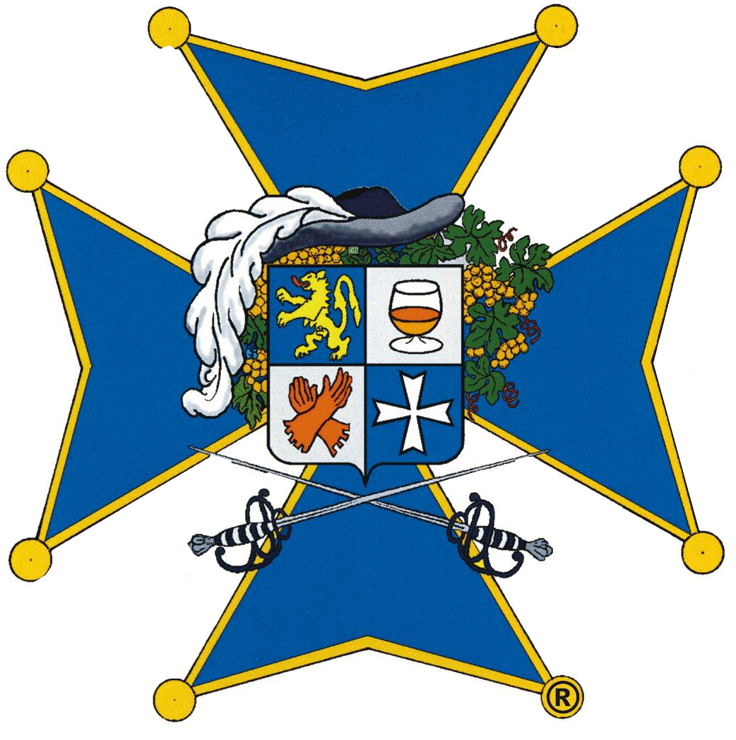
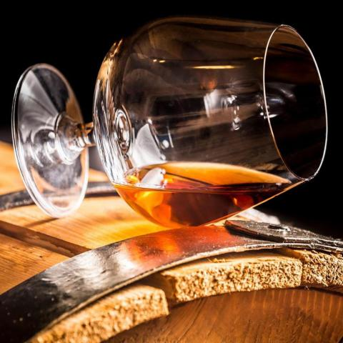
Degustatie Armagnac Dartigalongue “Innovatie”
Chateau De la motte Musketiers van armagnac
3 september 2022 Belgisch escadron

Slide 2
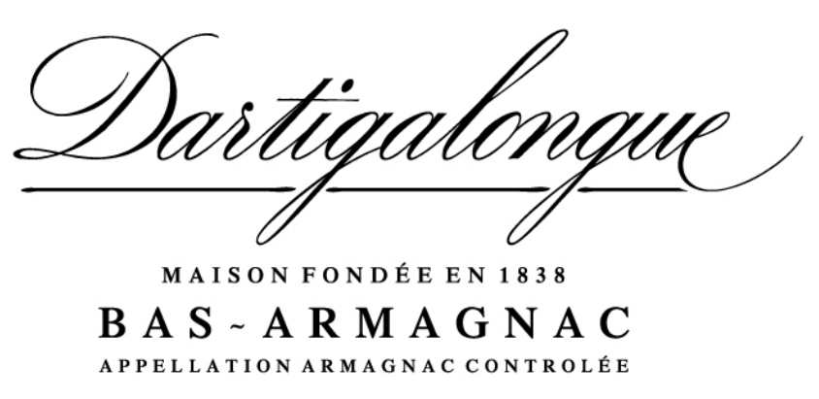
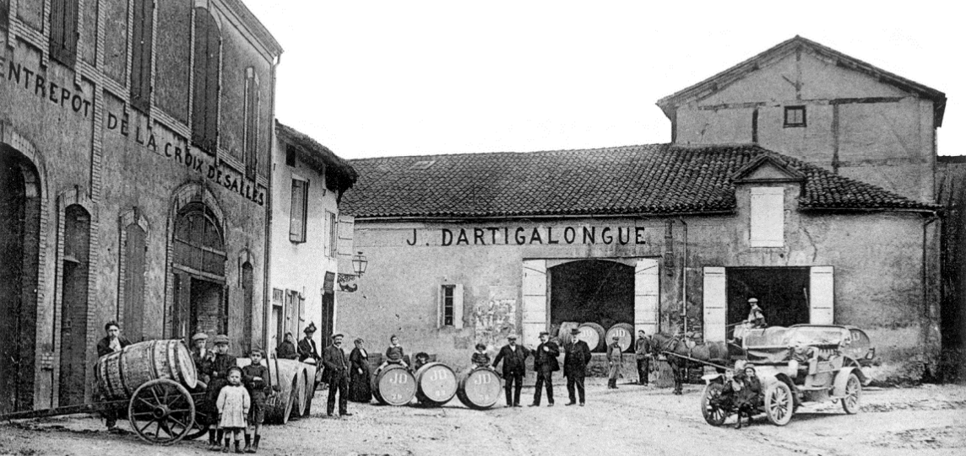

Slide 3
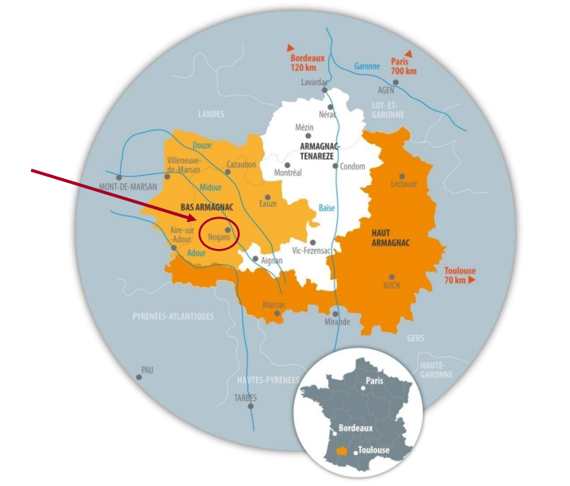
Situering – geografisch
Stad: Nogaro
Gebied: Bas-Armagnac
Bodem: Zand / leem grond (“sablo-limoneux”)
3 Soorten druiven
Baco 22A
Ugni Blanc ( “trebbiano” )
Folle-Blanche ( “picpoul” )

Slide 4
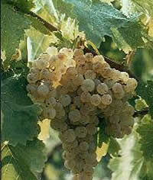
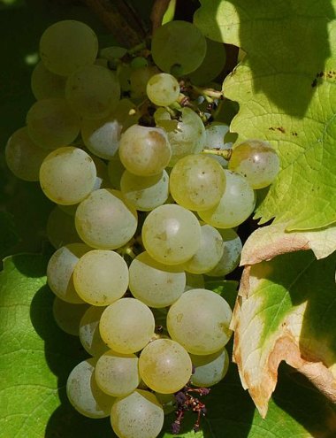
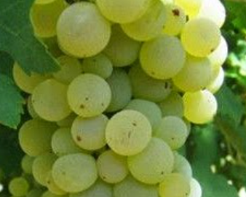
3 druivensoorten
Ugni Blanc | Folle Blanche | Baco 22A
“Trebbiano” | “Picpoul” | “Baco Blanc”
oorsprong Italië | oorsprong Charente (1696 ) | … … …
vorstgevoelig | kwetsbaar parasieten | resistent
kleine druiven | krachtige groei
weinig aroma | hoge zuurgraad | hoge zuurgraad
Smaak component: fruitige toets ( appel / peer ) | Smaak component: elegantie en floraal accent | Smaak component: structuur, zachtheid, lengte (nasmaak)

Slide 5
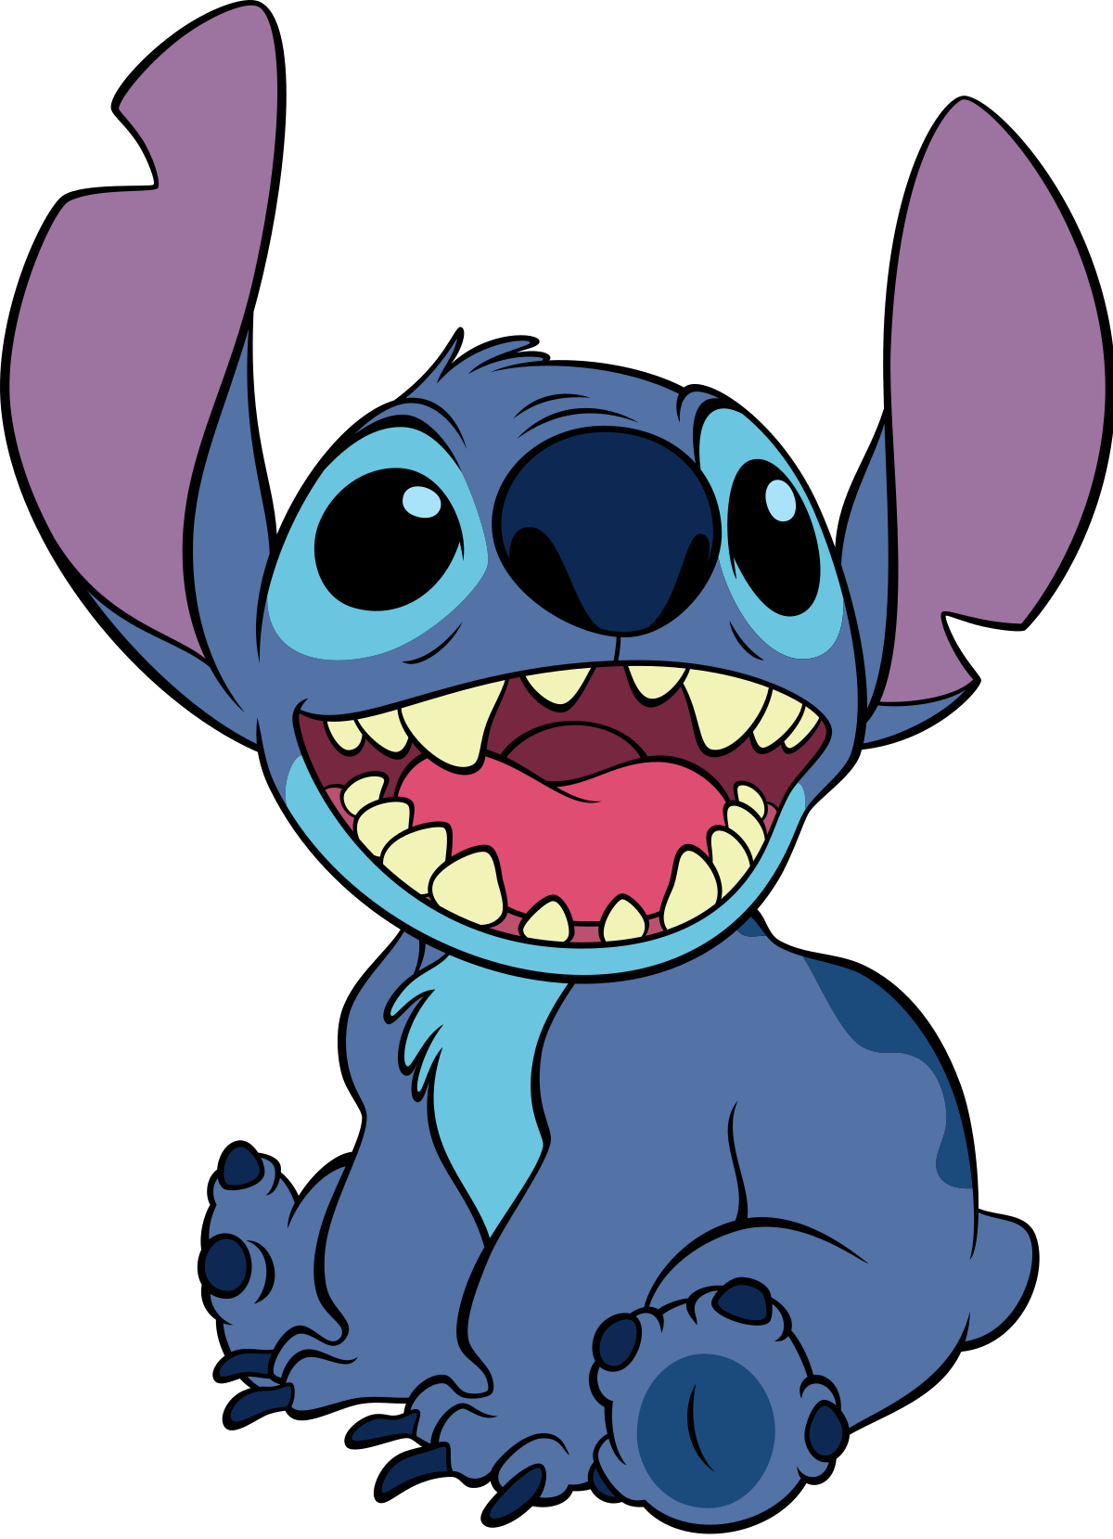
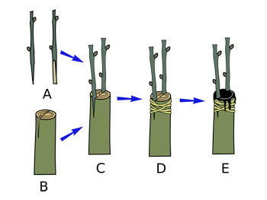
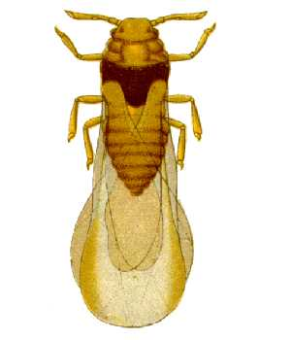
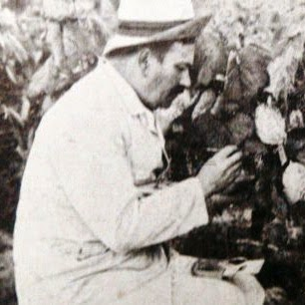
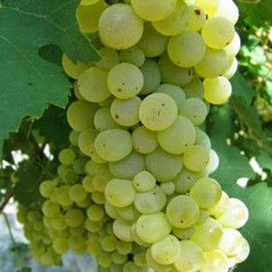
BACO 22A: GGO avant la lettre genetisch experiment!
Experiment 626
1860: phylloxera (“druifluis”) ➔ ganse oogsten folle blanche vernietigd
Schoolmeester François Baco (1865 – 1947 ) ➔ druivenrassen enten
Na veel mislukte pogingen:
Kruising van noah-druif met folle blanche ➔ bingo!
Resistent tegen phylloxera en rot
Gedijt in koude
Naamgeving: positie 22A in de test-wijngaard. Ook “baco blanc” genoemd.
Ondrinkbare wijn, maar perfect voor distillatie➔ veel gebruikt in armagnac en cognac
Enige kruising toegelaten in Franse Appelation
1970 voor cognac vervangen door Ugni Blanc
1992: INAO (Institut National de l’Origine et de la Qualité) → bevel tot uitroeien
Weer ingetrokken

Slide 6
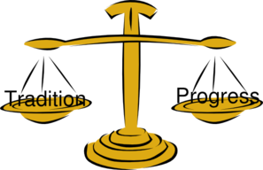

vernieuwing
Armagnac = een dynamisch product,
dat leeft, evolueert
Respect voor traditie,
maar tegelijk ook vernieuwing.
Soms uit noodzaak ( genetische evolutie t.g.v. phylloxera )
Vaak uit inspiratie: nieuwe ideeën, combinaties, …

Slide 7
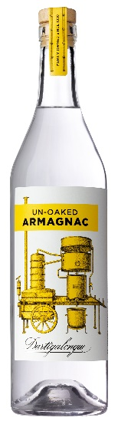
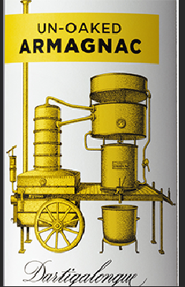
Degustatie 1: dartigalongue “un-oaked”

Slide 8
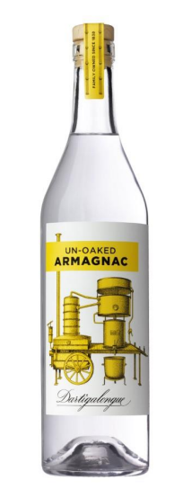
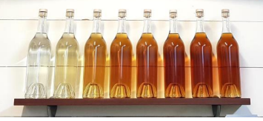
Dartigalongue “un-oaked”
Druiven: Baco 22A, Ugni blanc, Folle Blanche
Enkelvoudige distillatie in armagnacais tot 58 °
Vernieuwing: geen hout
Rijping:
Inox vat
3 maanden
progressieve reductie
tot gewenste 43,2 °
Normale evolutie van armagnac in nieuw,
sterk gebrand vat van gascogne-eik

Slide 9
Dartigalongue “un-oaked”
Alcohol-percentage: 43,2 °
Neus: appel, peer, witte bloemen
Mond: vol en romig
Afdronk: zoete amandelen
Drinken: puur, op ijs, in cocktail, met tonic

Slide 10
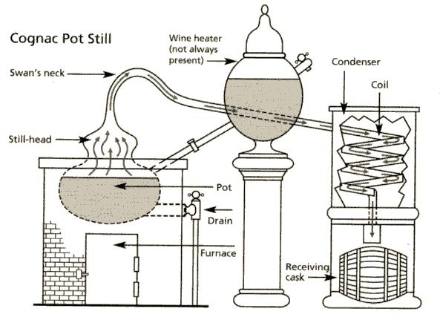
Distillatie cognac
Koperen pot still “charentais”
Geen contact tussen damp en wijn
Dubbele distillatie
Batch per batch
Alcohol percentage +- 70%

Slide 11
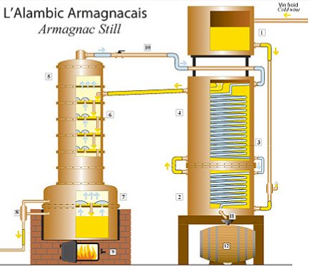

Distillatie armagnac
“armagnacais” met platen
Enkele distillatie
Continue proces
Warmtewisselaar
Damp wordt door wijn geleid m.b.v. “paddestoeltjes”
Alcohol percentage +- 50%

Slide 12
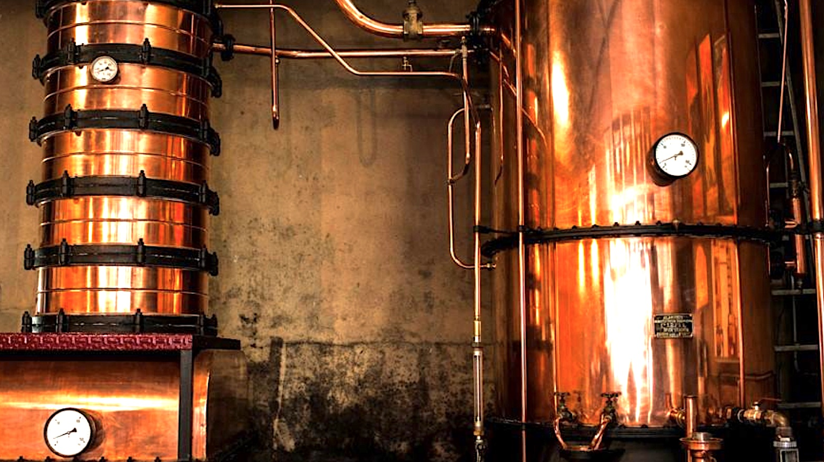
Armagnacais distillatie kolom

Slide 13
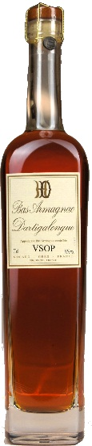
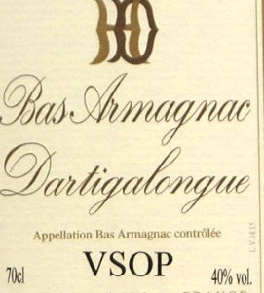
Degustatie 2: dartigalongue “VSOP”

Slide 14
Dartigalongue “VSOP”
Druiven: Baco 22A, Ugni blanc, Folle Blanche
Enkelvoudige distillatie in armagnacais tot 58 °
Klassieker – een ijkingspunt
Rijping:
4 jaar
Traditioneel: afwisselend droge en vochtige Chai
progressieve reductie tot gewenste 40 °

Slide 15
Dartigalongue “VSOP”
Alcohol-percentage: 40 °
Neus: gekookte appel, citrus, witte bloemen
Mond: vanille, licht houtig
Afdronk: rond en soepel, floraal
Perfect bij:
Harde kazen (vb comté)
Donkere chocolade

Slide 16
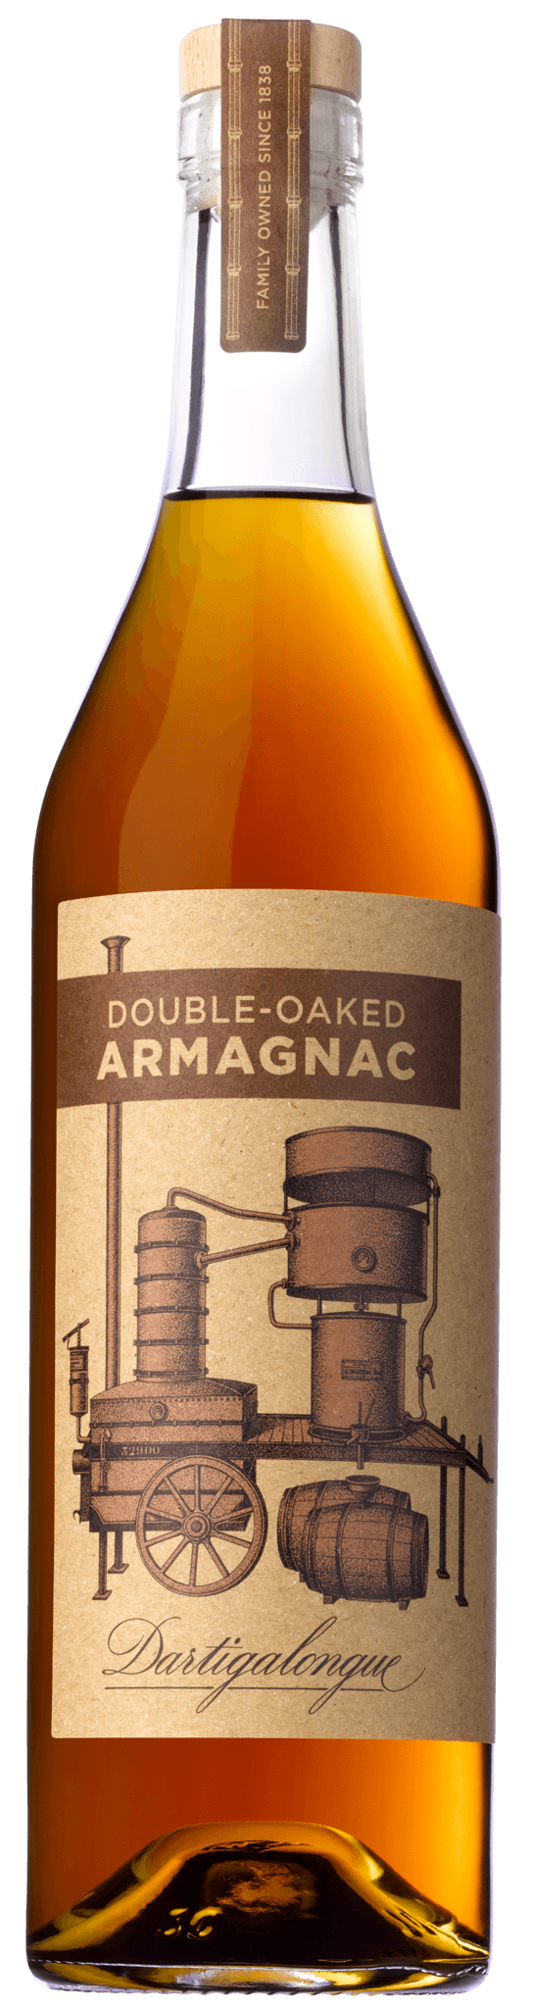
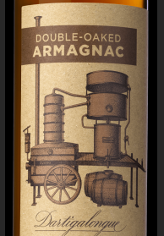
Degustatie 3: dartigalongue “double oaked”

Slide 17
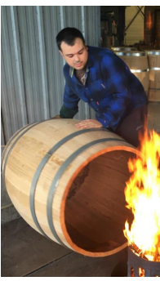
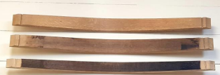
Spelen met de smaak: Branden van de tonnen “Toasting”
Van licht naar sterk gebrande ton-latten

Slide 18
Dartigalongue “double oaked”
Druiven: Baco 22A, Ugni blanc, Folle Blanche
Enkelvoudige distillatie in armagnacais tot 58 °
Vernieuwing: tweemaal in NIEUW hout
Rijping:
3 jaar
2 keer op nieuw eiken vat
6 maanden op sterk gebrand vat
Verder op specifiek gebrand vat
progressieve reductie
tot gewenste 43,3 °

Slide 19
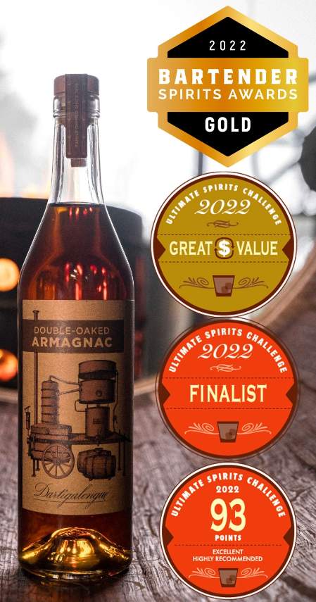
Dartigalongue “double oaked”
Alcohol-percentage: 43,3 °
Neus: caramel, chocolade
Mond: cacao, toffee, espresso
Afdronk: kruidnagel, walnoot, abrikoos
➔ Hint naar whisky
Drinken: puur, in cocktails, bij dessert

Slide 20
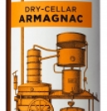
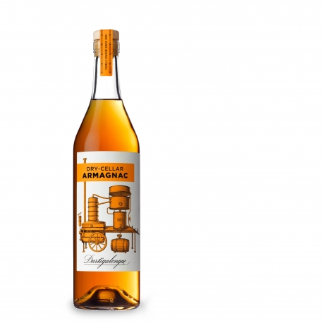
Degustatie 4: dartigalongue “DRY CELLAR”

Slide 21
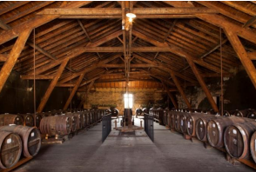
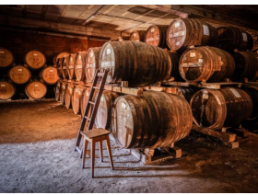
Rijpingskelders (chai)
CHAI SEC CHAI HUMIDE

Slide 22
droge kelder – chai sec
Is eigenlijk een zolder, direct onder dak
Grote temperatuursverschillen: 3 tot 40 °C
Verdampt meer water dan alcohol
Tempert het vuur
Maakt smaak minder scherp

Slide 23
vochtige kelder – chai humide
Echte kelder
Vloer van gestampte aarde
Meer constante temperatuur
Verdampt meer alcohol dan water
Brengt finesse
Maakt smaak ronder en zachter

Slide 24
Dartigalongue “dry cellar”
Druiven: Baco 22A, Ugni blanc, Folle Blanche
Enkelvoudige distillatie in armagnacais tot 58 °
Vernieuwing: alleen droge rijping!
Rijping:
2 jaar
UITSLUITEND gerijpt op droge kelder (chai sec)
progressieve reductie tot gewenste 43,4 °

Slide 25
Dartigalongue “dry cellar”
Alcohol-percentage: 43,3 °
Neus: vanille, pruim, peer
Mond: sterk alcoholish, intens
Afdronk: kruidig
➔ Speciaal voor bartenders
(hoog alcoholisch, uitgesproken smaak)
Drinken:
puur of op ijs, in cocktails, met gemberbier (ginger ale)

Slide 26
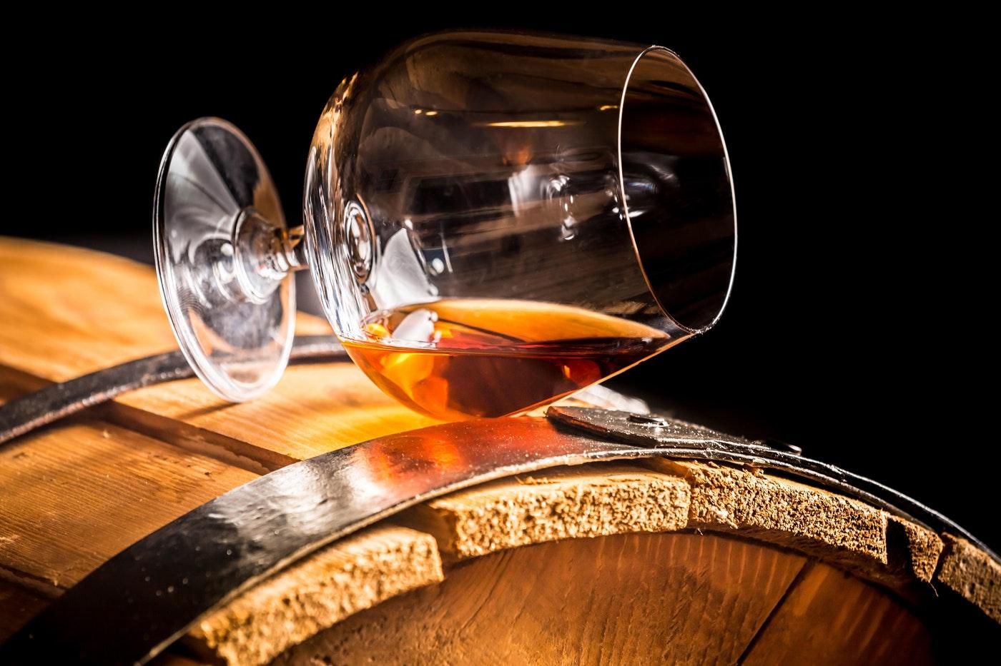
Conclusie: wat bepaalt de smaak?
Traditioneel:
Verhouding druivensoorten
Vaten
Soort eik
Niveau van toasting
Duur rijping
Alcohol percentage
Nieuwe methodes
Soort vat (metaal ipv hout)
Geen hout
Meer hout
Temperatuur schommelingen

Slide 27
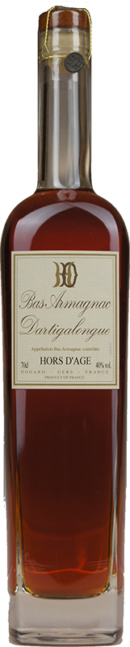
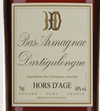
Degustatie 5: dartigalongue “Hors d’age”

Slide 28
Dartigalongue “Hors d’age”
Druiven: Baco 22A, Ugni blanc, Folle Blanche
Enkelvoudige distillatie in armagnacais tot 58 °
Klassieker – een ijkingspunt
Rijping:
10 jaar!
Traditioneel: afwisselend droge en vochtige Chai
progressieve reductie tot gewenste 40 °

Slide 29
Dartigalongue “Hors d’age”
Alcohol-percentage: 40 °
Neus: vanille, pruim, gele vruchten
Mond: zoete specerijen, druif, licht mineraal
Afdronk: kruidnagel, cardamon
Perfect bij:
Foie gras
Desserten, gebak

Slide 30
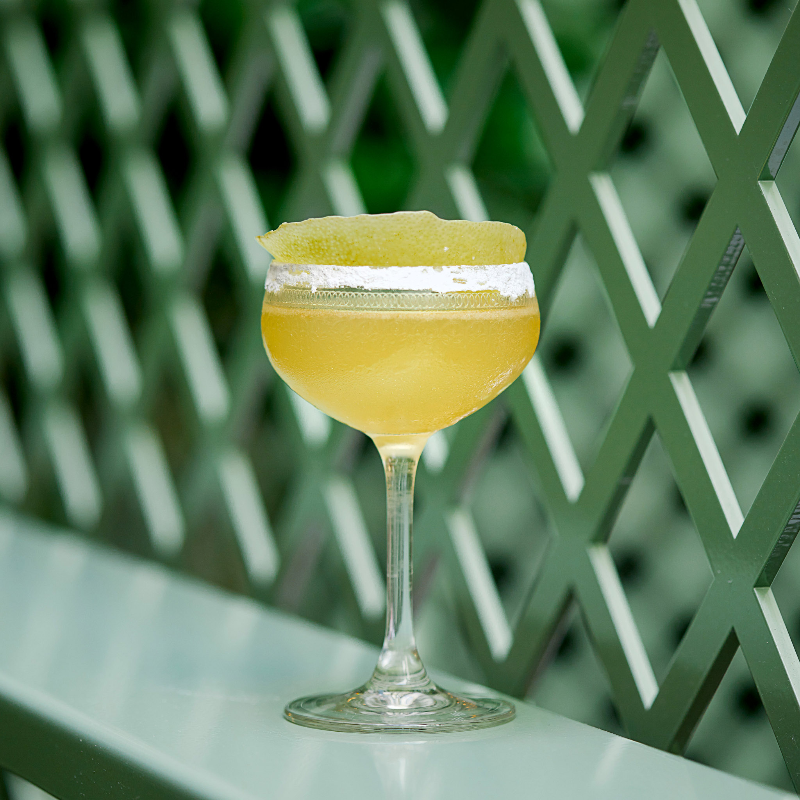
Aanloop naar diner cocktail “brandy crusta”
5 cl dartigalongue “dry cellar”
1,5 cl cointreau
1,5 cl maraschino (kersenlikeur)
1,5 cl citroensap
Shaken op ijs
Decoratie:
schijfje gedroogde limoen

